Slide 1
Прикладная Криптография: Симметричные криптосистемы Аутентифицированное шифрование
Макаров Артём
МИФИ 2023

Slide 2
Тест.
1 вопрос.
Положить телефон экраном вниз справа от себя
Не разговаривать с соседями
Не пользоваться конспектами и электронными устройствами
Написать номер (по таблице) и ФИО на листочке
Написать краткий ответ на вопрос
Дождаться окончания теста

Slide 3
Тест.
4 модели криптографических хэш-функций. Их взаимосвязь.

Slide 4
TIME
IS
UP

Slide 5
Криптографическая защита информации
Обеспечение конфиденциальности
семантическая стойкость против CPA атаки
Зашита только против пассивных противников (не вносящих изменения в канал связи)
Поточные и блочные шифры
Обеспечение целостности
Защита от подделки при атаке по выбранным сообщениям
CBC-MAC, HMAC, CW-MAC

Slide 6
Криптографическая защита информации
Аутентифицированное шифрование
Шифрование с защитой от подделки шифртекстов (т.е. обеспечение аутентичности и конфиденциальности)
Защита от активных и пассивных противников

Slide 7



Пример перехвата сообщений
TCP/IP: (highly abstracted)
WWW port = 80
data
packet
dest = 80 data
source machine
TCP/IP
stack
Противник получает любые пакеты, имеющие заголовок “dest=25”
Bob
port = 25
destination machine

Slide 8
Пример перехвата сообщений
IPsec: (highly abstracted)
WWW port = 80
TCP/IP
stack
data
packet
dest = 80 data
stuff
k
dest = 25 stuff
k
packets encrypted using key k
Bob
port = 25

Slide 9
Пример перехвата сообщений
WWW port = 80
IV,
dest = 80 data
Bob:
data
k
IV’,
dest = 25 data
k
Bob
port = 25
Easy to do for CBC with rand. IV
(only IV is changed)
Notes:
Without integrity, one cannot ensure confidentiality.

Slide 10
Выводы
CPA стойкость не гарантирует стойкость против активных противников
Для обеспечения безопасности:
Если необходимо обеспечить целостность, но не конфиденциальность - нужно использовать MAC
Если необходимо обеспечить конфиденциальность и целостность – использовать аутентифицированное шифрование

Slide 11
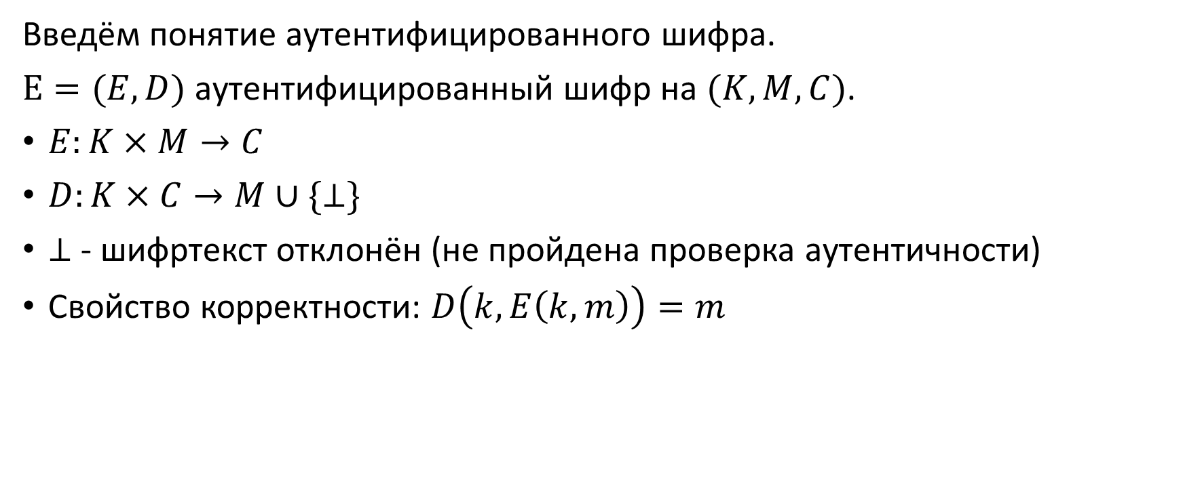
Аутентифицированное шифрование
Введём понятие аутентифицированного шифра.
$Ε=(E,D)$ аутентифицированный шифр на $(K,M,C)$.
$E:K×M→C$
$D:K×C→M∪\{⊥\}$
$⊥$ - шифртекст отклонён (не пройдена проверка аутентичности)
Свойство корректности: $D\left(k,E\left(k,m\right)\right)=m$

Slide 12


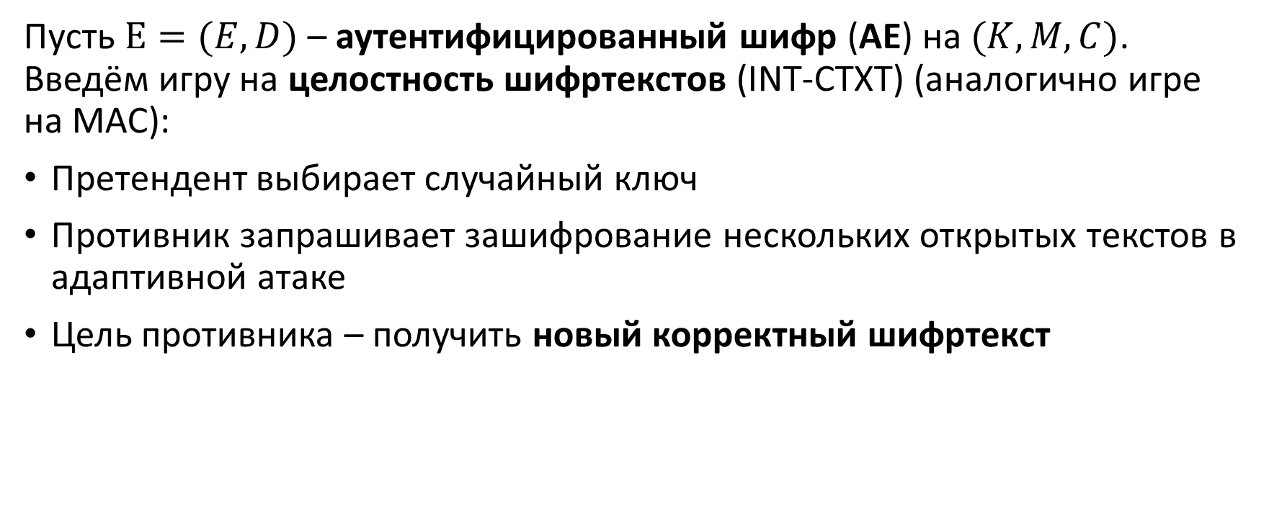



Целостность шифртекстов
Пусть $Ε=(E,D)$ – аутентифицированный шифр (AE) на $(K,M,C)$. Введём игру на целостность шифртекстов (INT-CTXT) (аналогично игре на MAC):
Претендент выбирает случайный ключ
Противник запрашивает зашифрование нескольких открытых текстов в адаптивной атаке
Цель противника – получить новый корректный шифртекст
…
Chal.
Adv. $A$
$$m_{i}$$
k$\underset{←}{R}K$
$$c∉c_{1},…c_{q}$$
$$с_{i}←^{R}E(k,m_{i})$$
…

Slide 13




Целостность шифртекстов
Преимущество противника $CI_{adv}\left[A,Ε\right]=\operatorname{Pr}\left[D\left(k,c\right)≠⊥\right]$
Шифр $Ε$ является шифром обеспечивающим целостность шифртекстов, если $∀A$ $CI_{adv}\left[A,Ε\right]≤ε$, где $ε$ – пренебрежимо малая величина.
…
Chal.
Adv. $A$
$$m_{i}$$
$$\left(c\right)$$
k$\underset{←}{R}K$
$$с_{i}←^{R}E(k,m_{i})$$
…

Slide 14



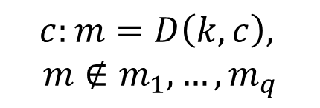
Целостность открытых текстов
Пусть $Ε=(E,D)$ – аутентифицированный шифр (AE) на $(K,M,C)$. Введём игру на целостность открытых текстов (INT-PTXT)
Претендент выбирает случайный ключ
Противник запрашивает зашифрование нескольких открытых текстов в адаптивной атаке
Цель противника – получить корректный шифртекст для нового сообщения
…
Chal.
Adv. $A$
$$m_{i}$$
$$c:m=D\left(k,c\right),$$
$$m∉m_{1},…,m_{q}$$
k$\underset{←}{R}K$
$$с_{i}←^{R}E(k,m_{i})$$
…

Slide 15

Целостность открытых текстов
Преимущество противника $PI_{adv}\left[A,Ε\right]=\operatorname{Pr}\left[D\left(k,c\right)≠⊥\right]$
Шифр $Ε$ является шифром обеспечивающим целостность открытых текстов, если $∀A$ $PI_{adv}\left[A,Ε\right]≤ε$, где $ε$ – пренебрежимо малая величина.

Slide 16
CA и CI стойкость
CI более сильное понятие стойкости
CI стойкость говорит, что сложно навязать новый шифртекст получателю
PI стойкость говорит, что сложно навязать новые расшифрованные данные получателю
Возможно существование шифра PI стойкого, но не CI стойкого
Например – пусть шифр недетерминированный. Тогда одному PT соответствует множество CT. Если противник может создавать новые CT для существующих сообщений, но не может для новых то он PI, но не CI стойкий.

Slide 17
Аутентифицированное шифрование
Стойкость:
Семантическая стойкость против CPA
Целостность шифртекстов (CI) (противник не может получить корректный шифртекст)

Slide 18
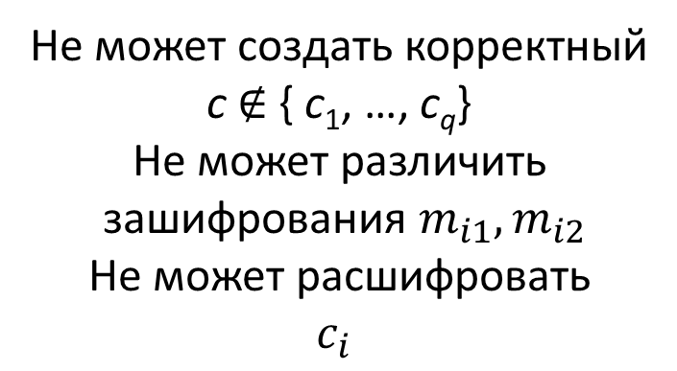


Следствия аутентифицированного шифрования
Пассивный противник не может расшифровать сообщения
Активный противник не может вставлять или изменять сообщения в канале
Целостность шифртекстов обеспечивает целостность открытых текстов
$$\left(m_{i1},m_{i2}\right)$$
Alice
c
Bob
$$c_{i}=E(k,m_{i})$$
k
k
Не может создать корректный c ∉ { c₁, …, c_{q}}
Не может различить
зашифрования $m_{i1},m_{i2}$
Не может расшифровать
$c_{i}$

Slide 19
Пример
Пусть Alice отправляет сообщение Bob. Для простоты рассмотрим email с фиксированным заголовком “To:”. (пример – To:Bob@SecretNet.gov) Сообщения зашифровываются в сторону почтового сервера, расшифровываются им, и отправляются нужному адресату.
Идея атаки – модифицировать сообщения сервера так, чтобы адресатом выступал адрес противника.

Slide 20
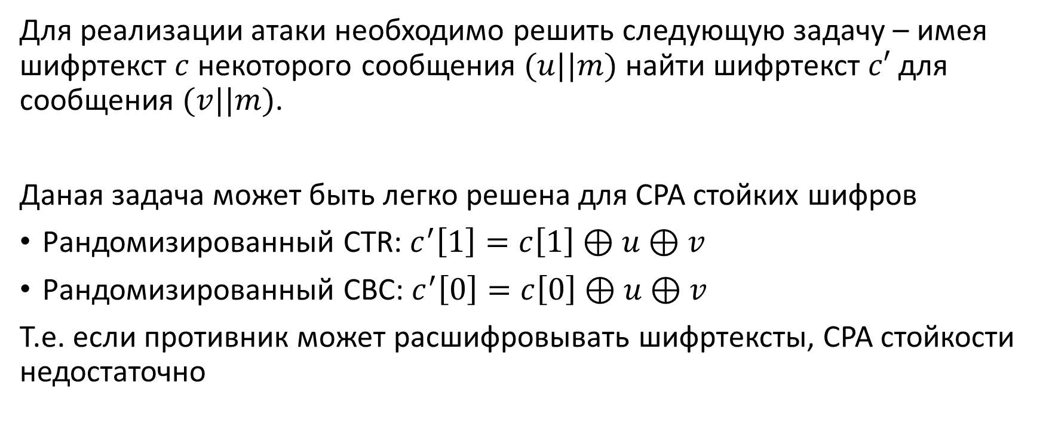
Пример
Для реализации атаки необходимо решить следующую задачу – имея шифртекст $c$ некоторого сообщения $(u||m)$ найти шифртекст $c′$ для сообщения $(v||m)$.
Даная задача может быть легко решена для CPA стойких шифров
Рандомизированный CTR: $c^{′}\left[1\right]=c\left[1\right]⊕u⊕v$
Рандомизированный CBC: $c^{′}\left[0\right]=c\left[0\right]⊕u⊕v$
Т.е. если противник может расшифровывать шифртексты, CPA стойкости недостаточно

Slide 21

CCA
Данная задача является частным случает атаки по выбранным шифртекстам
Для AE шифров данная атака невозможна, т.к. шифр гарантирует невозможность получения корректного шифртекста $c′$ без знания секретного ключа.

Slide 22
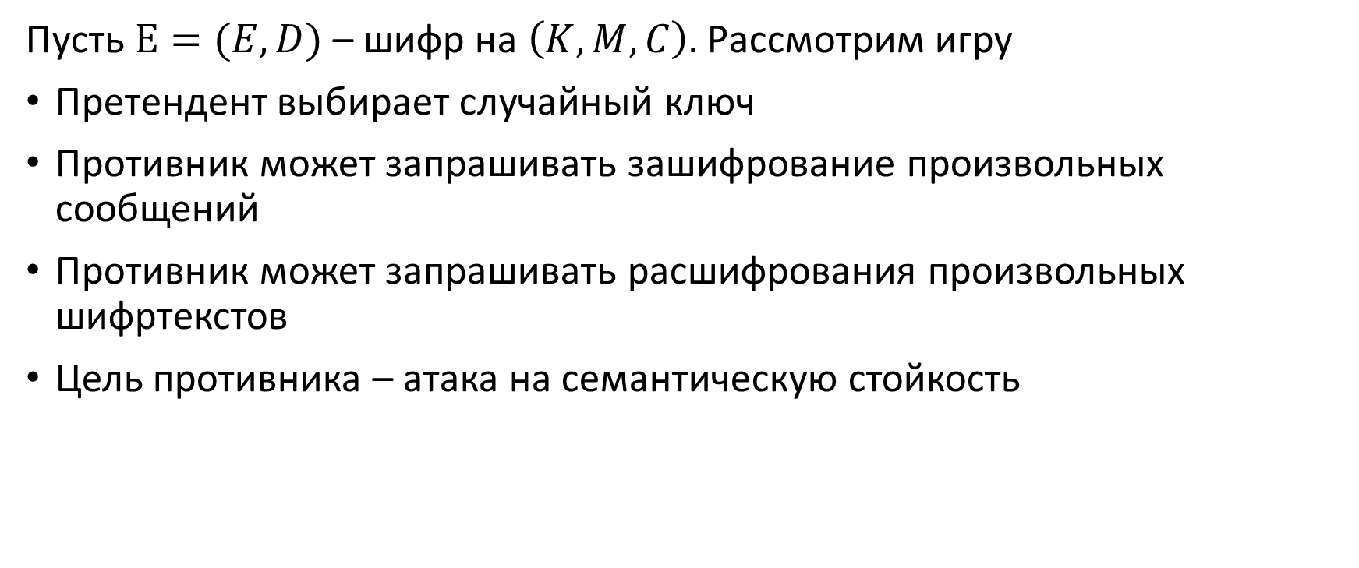
CCA
Пусть $Ε=(E,D)$ – шифр на $\left(K,M,C\right).$ Рассмотрим игру
Претендент выбирает случайный ключ
Противник может запрашивать зашифрование произвольных сообщений
Противник может запрашивать расшифрования произвольных шифртекстов
Цель противника – атака на семантическую стойкость

Slide 23







CCA
Chal.
For i=1..q:
Adv. $A$
$m_{i,0},m_{i,1}:|m_{i,0}$|=$m_{i,1}|$
$$b∈\{0,1\}$$
$$c_{i}=E (k,m_{i,b})$$
…
$$c_{j}∈C:c_{j}∉\{c_{1},…,c_{i−1}\}$$
$$b^{′}∈\{0,1\}$$
$$m_{j}=D (k,c_{j})$$
…

Slide 24
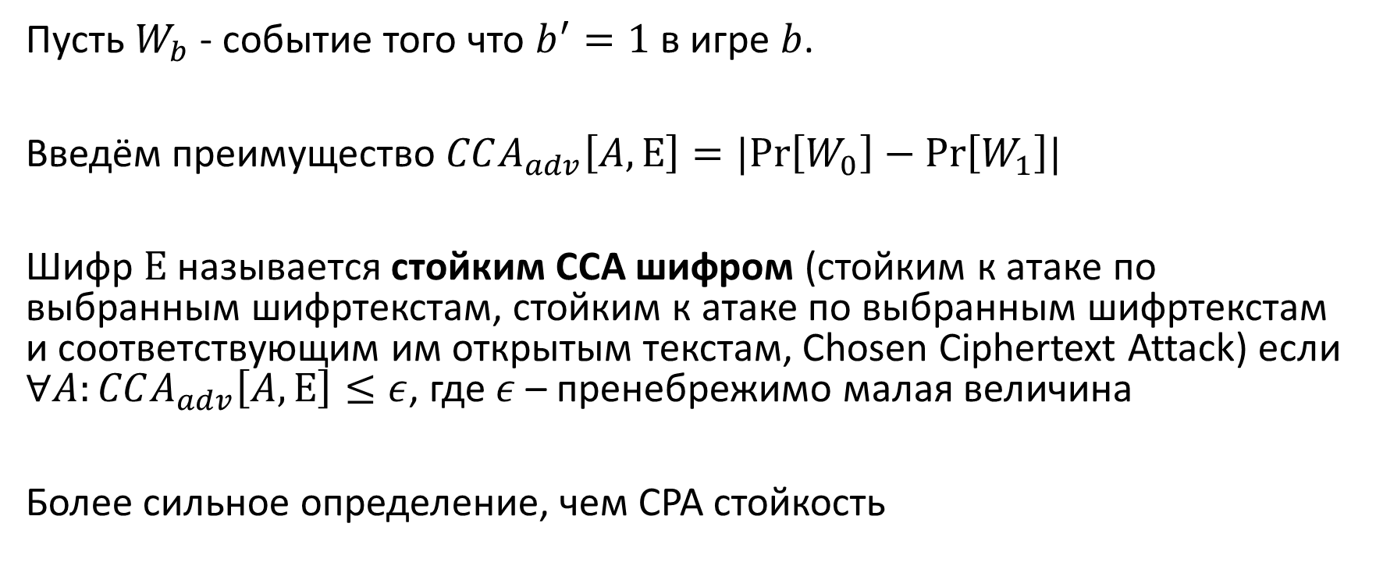
CCA стойкость
Пусть $W_{b}$ - событие того что $b^{′}=1$ в игре $b$.
Введём преимущество $CCA_{adv}\left[A,Ε\right]=|Pr\left[W_{0}\right]−Pr\left[W_{1}\right]|$
Шифр $Ε$ называется стойким CCA шифром (стойким к атаке по выбранным шифртекстам, стойким к атаке по выбранным шифртекстам и соответствующим им открытым текстам, Chosen Ciphertext Attack) если $∀A:CCA_{adv}\left[A,Ε\right]≤ε$, где $ε$ – пренебрежимо малая величина
Более сильное определение, чем CPA стойкость

Slide 25

Аутентифицированное шифрование и CCA стойкость
Теорема 12.1. Пусть $Ε=(E,D)$ – шифр. Если он AE стойкий, то он CCA стойкий, причём
$∀A$ в игре на CCA против $Ε$, делающего не более $Q_{e}$ запросов на шифрование и не более $Q_{b}$ запросов на расшифрование существует противник $B_{cpa}$ в игре на $CPA$ и $B_{CI}$ в игре на целостность шифртекстов, делающих не более $Q_{e}$ запросов:
$$C{CA}_{adv}\left[A,Ε\right]≤CPA_{adv}\left[B_{cpa},Ε\right]+2Q_{d}CI_{adv}[B_{CI},Ε]$$
$⊳$ б$ез доказательства⊲$

Slide 26
Proof by pictures
Chal.
CPA query: m_{i,0} , m_{i,1}
CCA query: c_{i}
Adv.
Chal.
CPA query: m_{i,0} , m_{i,1}
Adv.
k←K
c_{i}=E(k,m_{i,0})
≈_{p}
k←K
c_{i}=E(k,m_{i,0})
CCA query: c_{i}
D(k,c_{i})
⊥
≈_{p}
≈_{p}
Chal.
CPA query: m_{i,0} , m_{i,1}
CCA query: c_{i}
Adv.
Chal.
CPA query: m_{i,0} , m_{i,1}
Adv.
c_{i}=E(k,m_{i,1})
≈_{p}
k←K
k←K
c_{i}=E(k,m_{i,1})
CCA query: c_{i}
D(k,c_{i})
⊥
Notes:
Draw CI and CPA arrows on equalities.

Slide 27
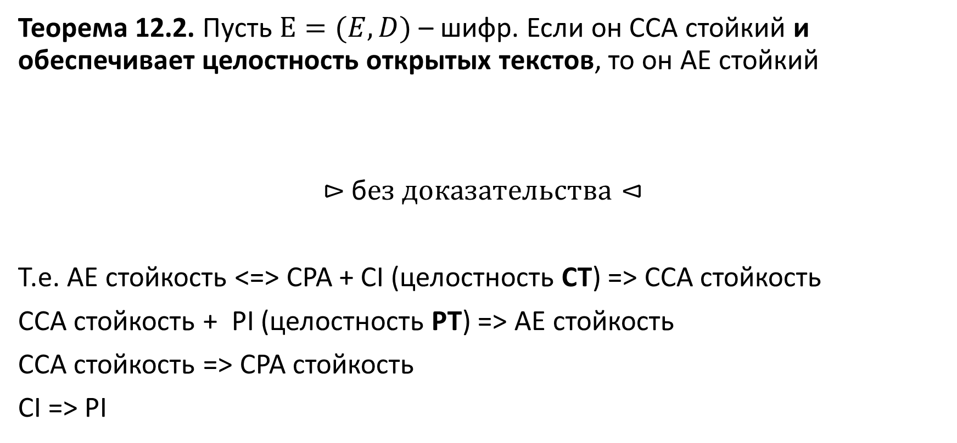
Аутентифицированное шифрование и CCA стойкость
Теорема 12.2. Пусть $Ε=(E,D)$ – шифр. Если он CCA стойкий и обеспечивает целостность открытых текстов, то он AE стойкий
$⊳$ б$ез доказательства⊲$
Т.е. AE стойкость <=> CPA + CI (целостность CT) => CCA стойкость
CCA стойкость + PI (целостность PT) => AE стойкость
CCA стойкость => CPA стойкость
CI => PI

Slide 28
Аутентифицированное шифрование
Использует модель CPA + CI
Обеспечивает целостность сообщений и шифртекстов
Обеспечивает конфиденциальность
Защита от активных противников
В общем случае не защищает от атак повтором (повторная пересылка пакетов)
Можно решить введя специальный формат сообщений, включающих счётчики или идентификаторы
Вообще говоря это задача протоколов, а не конструкций (примитивов)
Возможны атаки по побочным каналам (например, атаки по времени)

Slide 29
Combining MAC and ENC
Encryption key k_{E}. MAC key = k_{I}
Option 1: (SSL)
Option 2: (IPsec)
Option 3: (SSH)
S(k_{I}, m)
E(k_{E} , mlltag)
msg m
msg m
tag
E(k_{E}, m)
S(k_{I}, c)
always correct
msg m
tag
E(k_{E} , m)
S(k_{I}, m)
msg m
tag

Slide 30
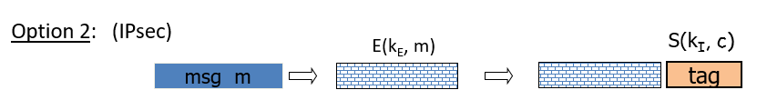

Encrypt-then-MAC
Пусть $Ε=(E,D)$ шифр на $(K_{e},M,C)$, $I=(S,V)$ – MAC на $(K_{m},C,T)$.
$Ε_{EtM}=\left(E_{EtM},D_{Etm}\right)$ на $(K_{e}×K_{m},M,C×T)$:
$E_{EtM}\left(\left(k_{e},k_{m}\right),m\right)=c←^{R}E\left(k_{e},m\right), t←S\left(k_{m},c\right), return (c,t)$
$D_{EtM}\left(\left(k_{e},k_{m}\right),m\right)=if V\left(k_{m},c,t\right)=0:return⊥, else:D(k_{e},c)$

Slide 31
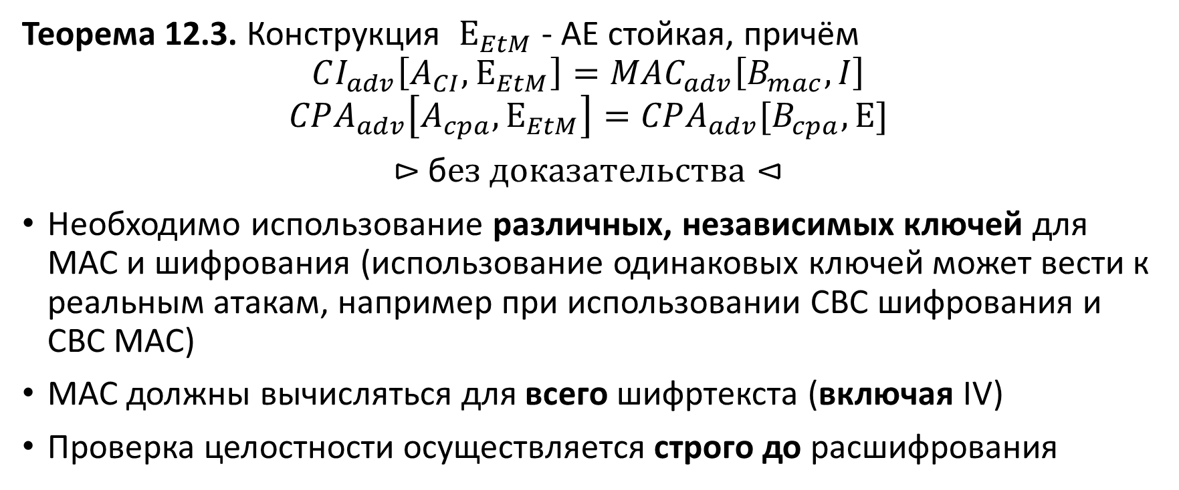
Encrypt-then-MAC
Теорема 12.3. Конструкция $Ε_{EtM}$ - AE стойкая, причём
$$CI_{adv}\left[A_{CI},Ε_{EtM}\right]=MAC_{adv}\left[B_{mac},I\right]$$
$$CPA_{adv}\left[A_{cpa},Ε_{EtM}\right]=CPA_{adv}[B_{cpa},Ε]$$
$⊳$ б$ез доказательства⊲$
Необходимо использование различных, независимых ключей для MAC и шифрования (использование одинаковых ключей может вести к реальным атакам, например при использовании CBC шифрования и CBC MAC)
MAC должны вычисляться для всего шифртекста (включая IV)
Проверка целостности осуществляется строго до расшифрования

Slide 32
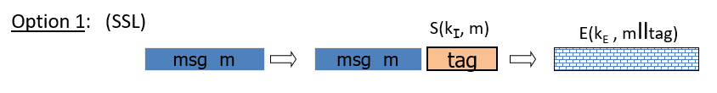
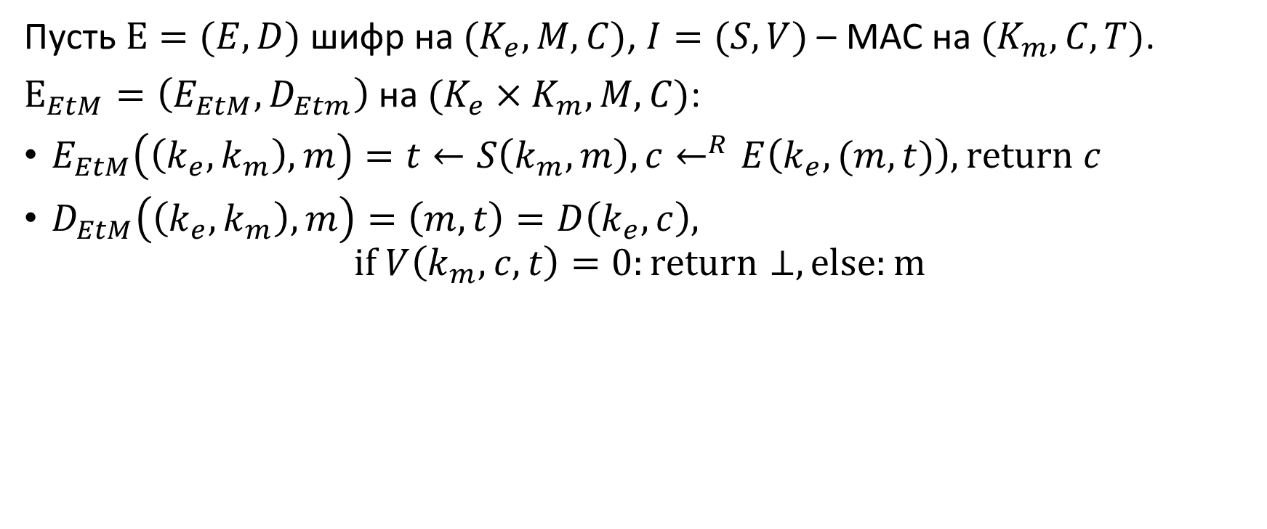
MAC-then-encrypt
Пусть $Ε=(E,D)$ шифр на $(K_{e},M,C)$, $I=(S,V)$ – MAC на $(K_{m},C,T)$.
$Ε_{EtM}=\left(E_{EtM},D_{Etm}\right)$ на $(K_{e}×K_{m},M,C)$:
$E_{EtM}\left(\left(k_{e},k_{m}\right),m\right)=t←S\left(k_{m},m\right),c←^{R}E\left(k_{e},(m,t)\right),return c$
$D_{EtM}\left(\left(k_{e},k_{m}\right),m\right)=\left(m,t\right)=D\left(k_{e},c\right),$
$$if V\left(k_{m},c,t\right)=0:return⊥, else:m$$

Slide 33
MAC-then-encrypt
Необходимо использование различных, независимых ключей для MAC и шифрования
Не является AE стойким в общем случае, возможны атаки (сл. Лекция padding oracle)
Является AE стойким для некоторых CPA стойких шифров (рандомизированный CTR, CBC без дополнения сообщений).
Проверка аутентичности происходит после расширования (что и ведёт к ряду атак, в том числе по времени)

Slide 34
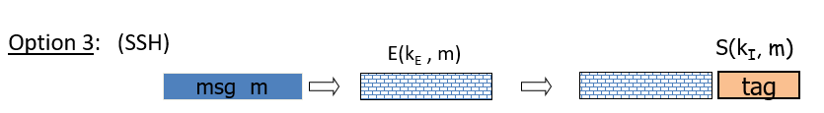

Encrypt-and-MAC
Пусть $Ε=(E,D)$ шифр на $(K_{e},M,C)$, $I=(S,V)$ – MAC на $(K_{m},C,T)$.
$Ε_{EtM}=\left(E_{EtM},D_{Etm}\right)$ на $(K_{e}×K_{m},M,C×T)$:
$E_{EtM}\left(\left(k_{e},k_{m}\right),m\right)=c←^{R}E\left(k_{e},m\right), t←S\left(k_{m},m\right), return (c,t)$
$D_{EtM}\left(\left(k_{e},k_{m}\right),m\right)=m=D\left(k_{e},c\right), if V\left(k_{m},m,t\right)=0:return⊥, else:m$

Slide 35
Encrypt-and-MAC
Необходимо использование различных, независимых ключей для MAC и шифрования
Не является AE стойким в общем случае
Вообще говоря, из MAC можно восстановить часть сообщения (на стойкий MAC не накладывается требования не раскрывать биты сообщения)

Slide 36
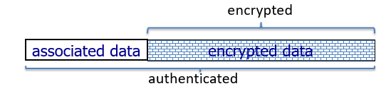
Режимы аутентифицированного шифрования
Можем ли мы построить режимы, при которых будет обеспечивать AE стойкость изначально?
Можем –GCM, CCM, EAX, OCB
Описанные режимы являются не только AE шифрованием, но и AEAD (authenticated encryption with associated data), когда часть данных шифруется и аутентифицируется, а часть только аутентифицируется (associated data). Все режимы используют nonce.

Slide 37
OCB
One E() op. per block.
m[0]
m[1]
m[2]
m[3]
checksum
P(N,k,0)
⊕
P(N,k,1)
⊕
P(N,k,2)
⊕
P(N,k,3)
⊕
P(N,k,0)
⊕
E(k,⋅)
E(k,⋅)
E(k,⋅)
E(k,⋅)
E(k,⋅)
P(N,k,0)
⊕
P(N,k,1)
⊕
P(N,k,2)
⊕
P(N,k,3)
⊕
auth
⊕
c[0]
c[1]
c[2]
c[3]
c[4]

Slide 38
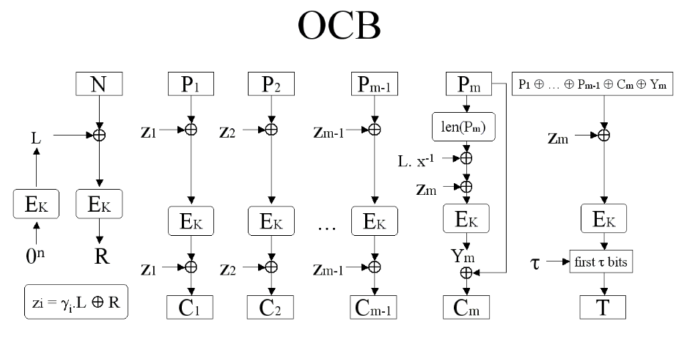
Полностью параллелизуется
Патентовано (спасибо Rogaway!)

Slide 39
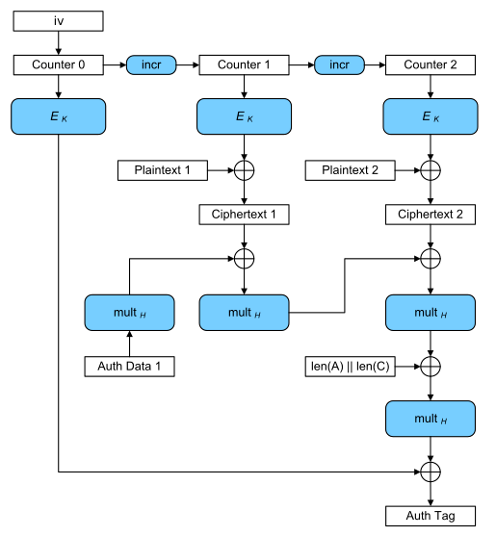
GCM
CTR-mode-then-CW-MAC
Параллелизуется только шифрование
MAC последовательный, не требует вычисления PRP
Стандрат NIST

Slide 40
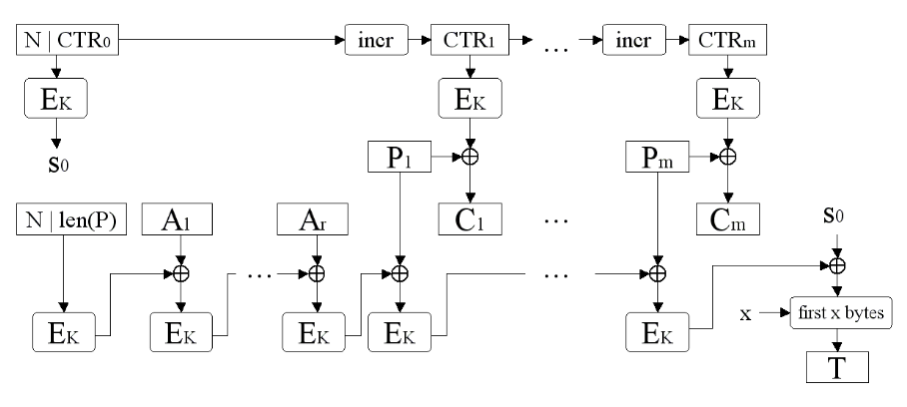
CCM
CTR-mode-and-CBC-MAC
Параллелизуется только шифрование

Slide 41
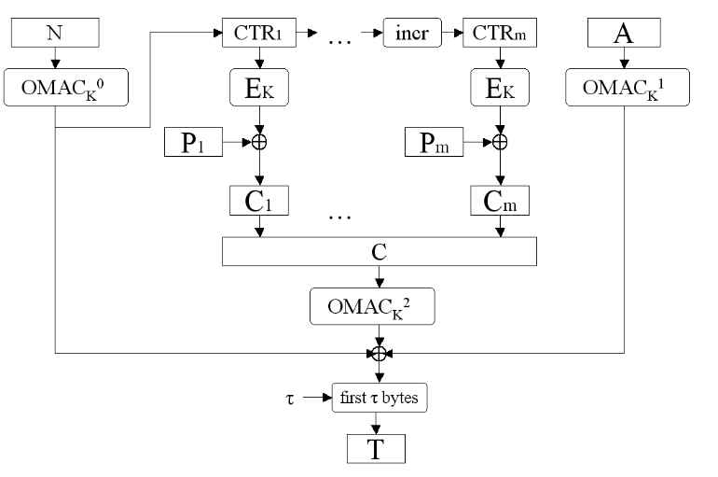
EAX
Параллелизуется только шифрование
MAC последовательный, требует вычисления PRP

Slide 42
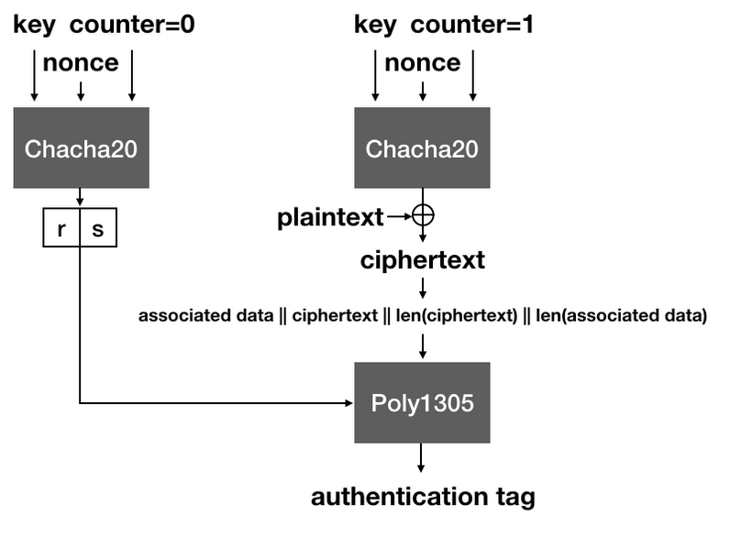
ChaCha/Poly1305

Slide 43
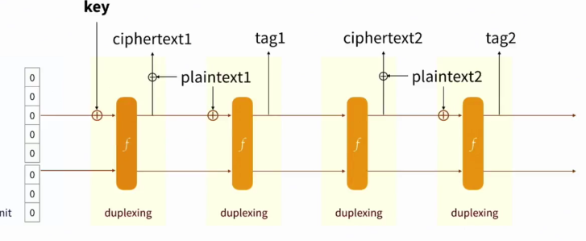
Построение аутентифицированного шифрования с помощью SHA-3 (Strobe)

Slide 44
Выводы
Для построения защищенных каналов необходимо использовать AE шифрование
Лучше использовать Encrypt-Then-MAC или один из стандартов AEAD шифрования
Никогда не реализовывать криптографию!

